Slide 1


Slide 2

Человек воспринимает и изучает окружающий мир с помощью пяти чувств или сенсорных систем: зрения, слуха, осязания, обоняния и вкуса.
Глаза считаются из всех органов чувств самым драгоценным даром природы.
90% информации человек воспринимает из внешнего мира благодаря зрению.
Для любой деятельности: учеба, отдых, повседневная жизнь, необходимо хорошее зрение. Каждый человек должен понимать, что зрение важно оберегать и сохранять.

Slide 3

Развитию зрения в детском возрасте необходимо уделять особое внимание.
Нагрузка на глаза у современного ребёнка огромная, а отдыхают они только во время сна.

Slide 4
Согласно разным теориям, одним из основных факторов возникновения и развития близорукости признаются напряжённые зрительные нагрузки.
По данным исследований доктора медицинских наук В.Ф.Базарного при напряжённых зрительных нагрузках формируется аномальный зрительно двигательный стереотип, приводящий в будущем к миопии.
Близорукость у детей является вариантом адаптации зрительной системы к условиям чрезмерной нагрузки. Орган зрения претерпевает вначале функциональные, а затем и структурные изменения, позволяющие ему без напряжения работать вблизи. Возникает близорукость, т.е. глаз привыкает к работе на близких расстояниях и теряет способность к чёткому видению отдельных предметов.

Slide 5
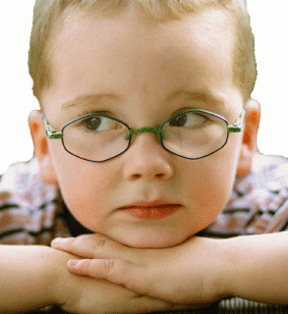
Следовательно, существующие противоречия между физиологическими возможностями дошкольного и школьного обучения способствуют массовому возникновению зрительных расстройств.

Slide 6
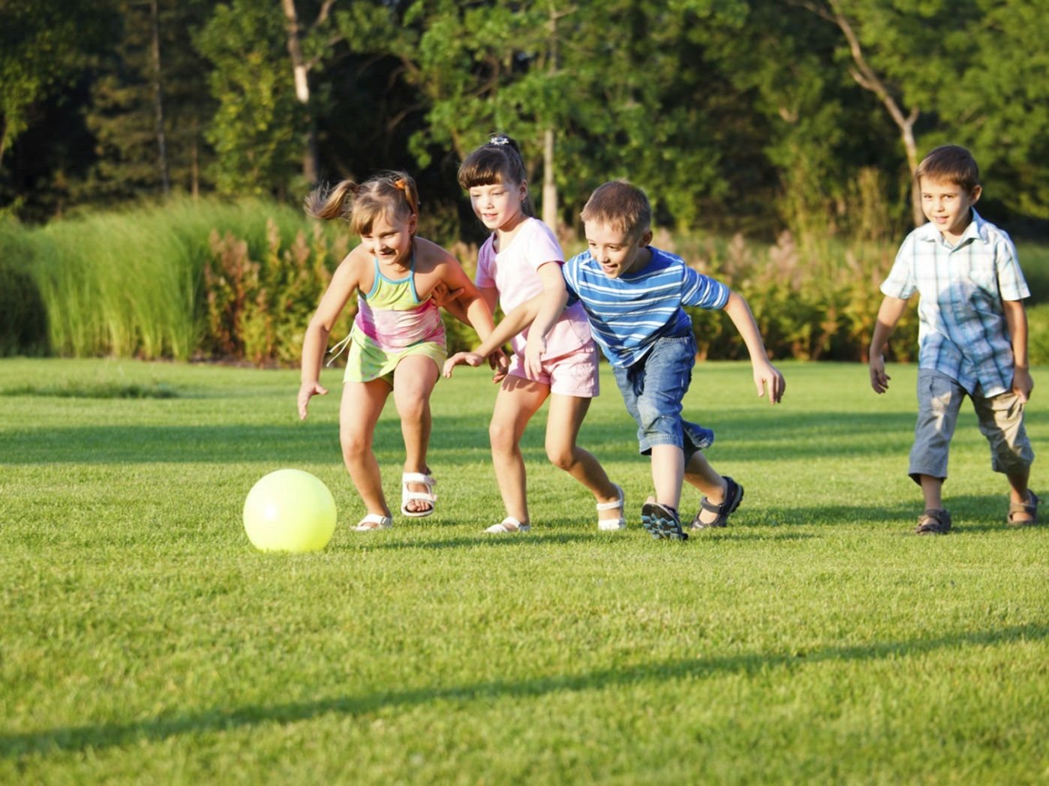
Советы по профилактике зрительного утомления и нарушения зрения у детей
Любая двигательная активность помогает глазкам малыша лучше работать.
Заставляйте ребенка больше бегать, прыгать, играть в подвижные игры. Занятия спортом тоже пойдут ему на пользу.

Slide 7

Обязательно следите за осанкой ребенка.
Ведь если ребенок сидит с "кривой" спиной, у него нарушается кровоснабжение головного мозга, которое, в свою очередь, провоцирует проблемы со зрением.

Slide 8
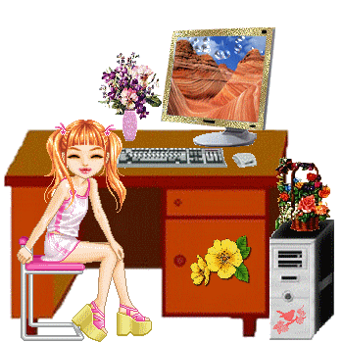
Не допускайте, чтобы ребенок подолгу, не отрываясь, сидел перед телевизором или компьютером.
При этом помните, что сидеть перед экраном лучше всего не сбоку, а прямо напротив.
Нельзя также смотреть телевизор в темной комнате, так как глаз вынужден будет постоянно менять фокус и напрягаться, адаптируясь к свету. Это может привести к достаточно неприятным последствиям.

Slide 9
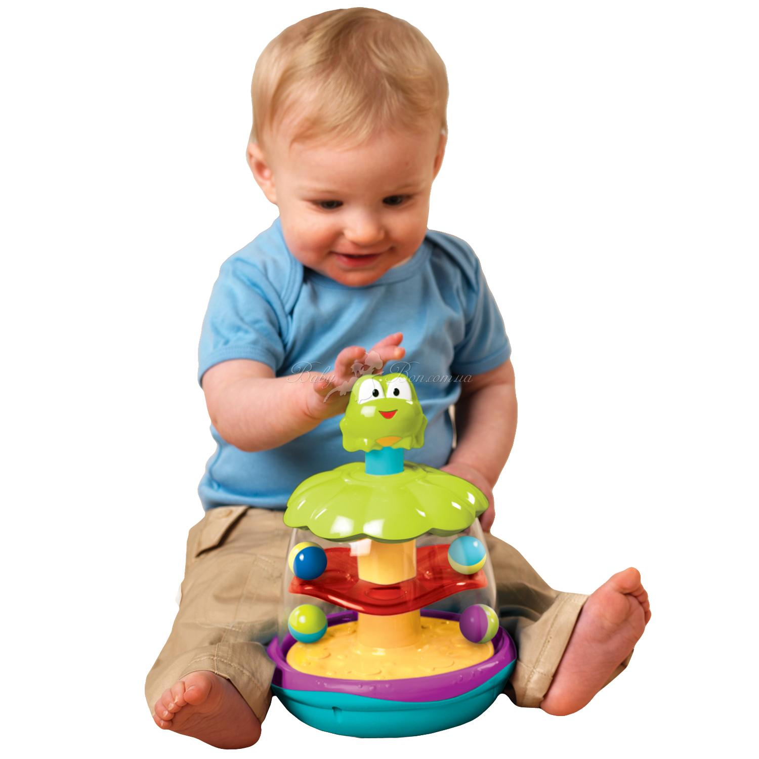
И еще один важный момент:
для тренировки зрения малышу полезно играть с яркими,
подвижными игрушками,
которые вертятся, прыгают и катаются.

Slide 10
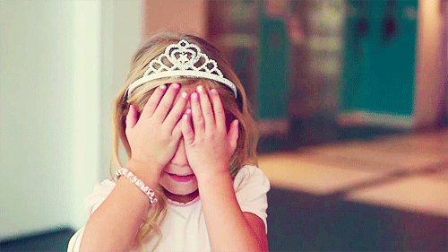
Регулярно проводите с ребенком гимнастику для глаз.
Превратите это в ежедневную увлекательную игру!

Slide 11
Научное название этих упражнений – офтальмологические паузы. Это один из приёмов оздоровления детей. Проводится в целях предупреждения нарастающего утомления, для укрепления глазных мышц и снятия напряжения.
Такие упражнения благотворно влияют на работоспособность зрительного анализатора и всего организма в целом. Для проведения офтальмологических пауз не требуется специально созданных условий.
Их можно включать в обычные занятия. Главное, чтобы при выполнении голова была неподвижна.

Slide 12
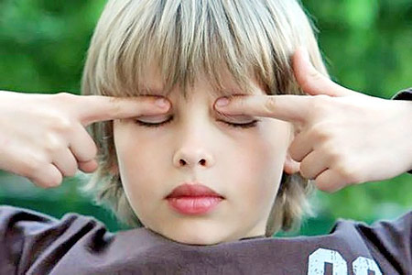
Упражнения для глаз предусматривают движение глазного яблока по всем направлениям.

Slide 13
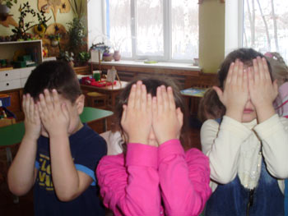
Рекомендуется
через каждые
10-15 минут интенсивной зрительной нагрузки,
а также в конце занятия проводить гимнастику для глаз – офтомологические паузы.

Slide 14

Зрительную гимнастику необходимо проводить регулярно 2-3 раза в день по 3-5 минут.

Slide 15
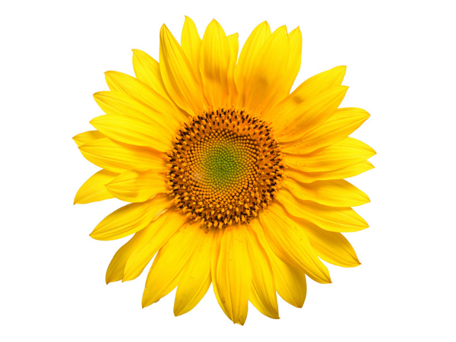

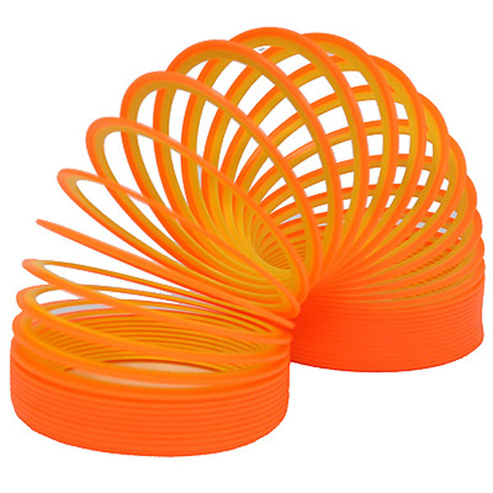

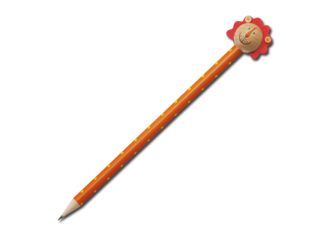
Для гимнастики можно использовать мелкие предметы,
различные тренажеры.

Slide 16
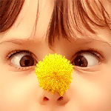
Но дети с гораздо большей охотой делают ее, когда гимнастика связана со стихотворным ритмом.
Чтобы дети могли проявить свою активность, рекомендуется все занятия с ними проводить в игровой форме.

Slide 17

Надо следить за напряжением глаз, и после гимнастики практиковать расслабляющие упражнения. Например: «А сейчас расслабьте глазки, поморгайте часто-часто, легко-легко. Примерно так, как машет крылышками бабочка».

Slide 18
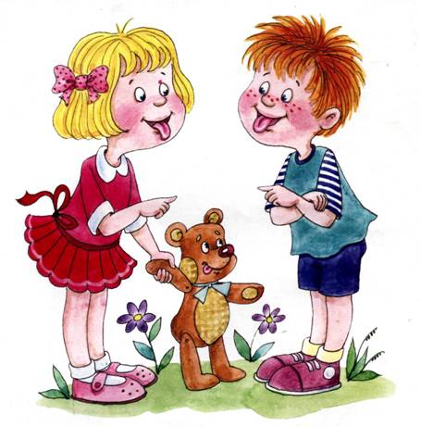
Можно после гимнастики для глаз использовать для снятия напряжения гримасы,
артикуляционную гимнастику

Slide 19
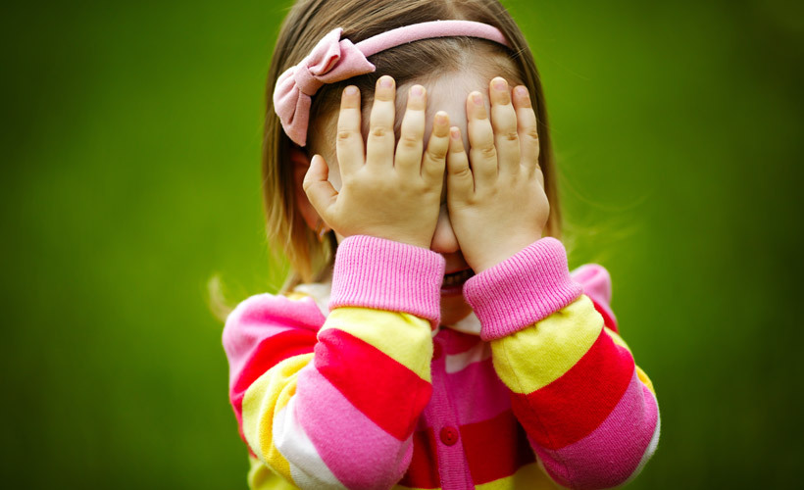
Гимнастика для глаз в стихотворной форме

Slide 20
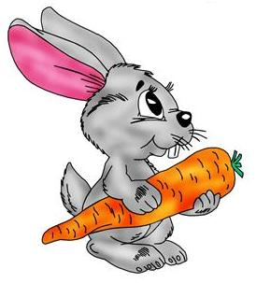
ЗАЯЦ
Вверх морковку подними, на нее ты посмотри.
Смотрят вверх.
Только глазками смотри: вверх-вниз, вправо-влево.
Глазами смотрят вверх-вниз, вправо-влево.
Ай - да заинька, умелый! Глазками моргает.
Моргают глазками.
Глазки закрывают.
Глазки закрывают.
Зайчики морковки взяли, с ними весело плясали.
Мы будем прыгать,
как зайчики

Slide 21
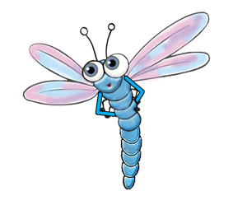
СТРЕКОЗА
Вот какая стрекоза- как горошины глаза.
Пальцами делают очки.
Влево- вправо, назад- вперед-
Глазами смотрят вправо- влево.
Ну, совсем как вертолет.
Круговые движения глаз.
Мы летаем высоко.
Смотрят вверх.
Мы летаем низко.
Смотрят вниз.
Мы летаем далеко.
Смотрят вперед.
Мы летаем близко.
Смотрят вниз.

Slide 22
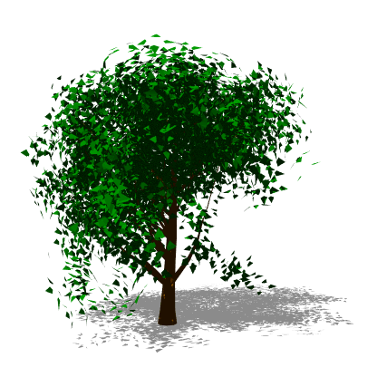
ВЕТЕР
Ветер дует нам в лицо.
Часто моргают веками.
Закачалось деревцо.
Не поворачивая головы, смотрят вправо- влево.
Ветер тише, тише, тише…
Медленно приседают, опуская глаза вниз.
Деревца все выше, выше!
Встают и глаза поднимают вверх.

Slide 23
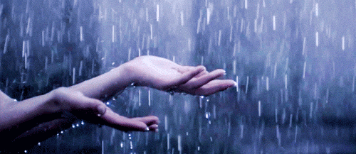
ДОЖДИК
Дождик, дождик, пуще лей.
Смотрят вверх.
Капель, капель не жалей.
Смотрят вниз.
Только нас не замочи.
Делают круговые движения глазами.
Зря в окошко не стучи.

Slide 24

ЛУЧИК СОЛНЦА
Лучик, лучик озорной,
Поиграй-ка ты со мной.
Моргают глазками.
Ну-ка лучик, повернись,
На глаза мне покажись.
Делают круговые движения глазами.
Взгляд я влево отведу,
Лучик солнца я найду.
Отводят взгляд влево.
Теперь вправо посмотрю,
Снова лучик я найду.
Отводят взгляд вправо.

Slide 25
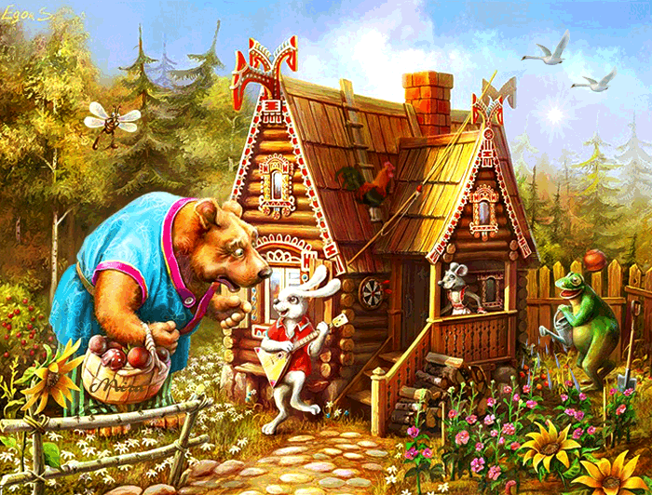
ТЕРЕМОК
Терем- терем- теремок!
Движение глазами вправо- влево.
Он не низок, не высок,
Движение глазами вверх- вниз.
Наверху петух сидит,
Кукареку он кричит.
Моргают глазами.

Slide 26
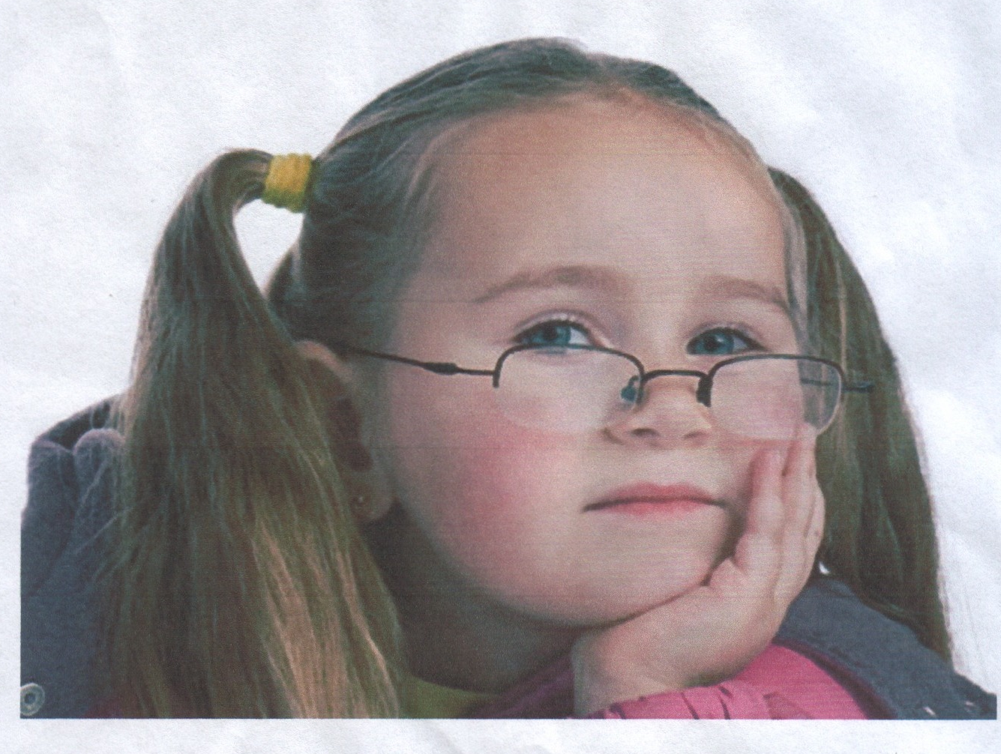
Гимнастика для глаз на офтальмо тренажере

Slide 27
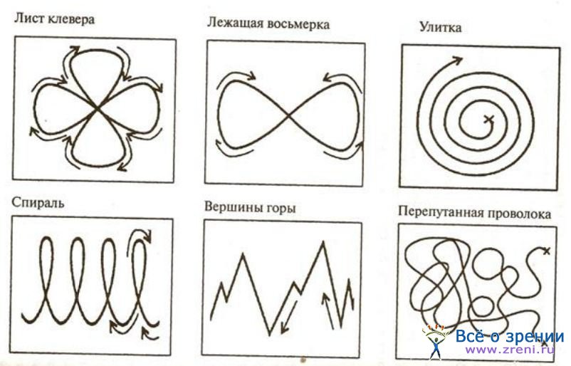

Slide 28
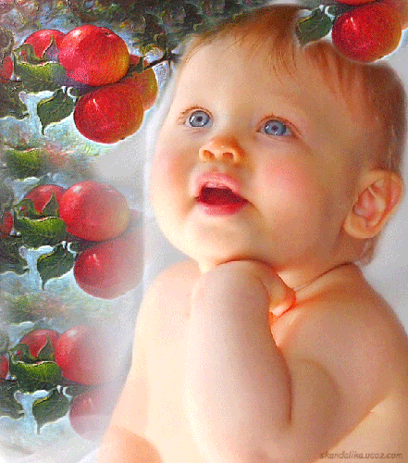
Электронная гимнастика для глаз

Slide 29

Раз – налево,
два – направо,
Три – наверх,
четыре — вниз.

Slide 30
А теперь по кругу смотрим,
Чтобы лучше видеть мир.

Slide 31

Внедрение
ЗДОРОВЬЕСБЕРЕГАЮЩИХ ТЕХНОЛОГИЙ
в образовательный процесс – это одно из самых важных и доступных условий для сохранения здоровья детей.

Slide 32
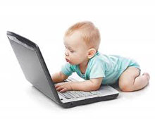
Упражнения для глаз помогут сохранить вам и вашему ребенку хорошее зрение. А сейчас, в наш век высоких технологий, это очень актуально. Не считая учебы, где ребенок много пишет и читает, большую нагрузку на глаза оказывают телевизор и компьютер. Стоит заранее позаботиться о зрении вашего ребенка и поддержать глазные мышцы простыми упражнениями.

Slide 33

Будьте здоровы!
Спасибо за внимание!

